Slide 1
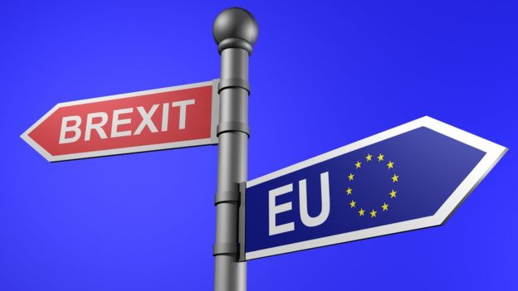
BREXIT
Martin Jelínek

Slide 2
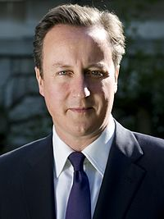
Jak to začalo?
David Cameron v roce 2015 vyhrává volby slibuje referendum (sám je však pro setrvání)
Referendum 23. června 2016 - 51,9 % lidí hlasuje pro odchod (rozhodlo cca 600tisíc hlasů)
Referendum má de iure pouze poradní váhu, podle rozhodnutí britského nejvyššího soudu musel o vystoupení z Evropské unie rozhodnout britský parlament
Poté Británie žádá Evropskou unii na základě článku 50 Lisabonské smlouvy. Ta předpokládá maximálně dvouletou lhůtu pro dojednání podmínek a ukončení členství
Aktivován 29. března 2017, okamžik odchodu byl stanoven na 29. března 2019

Slide 3
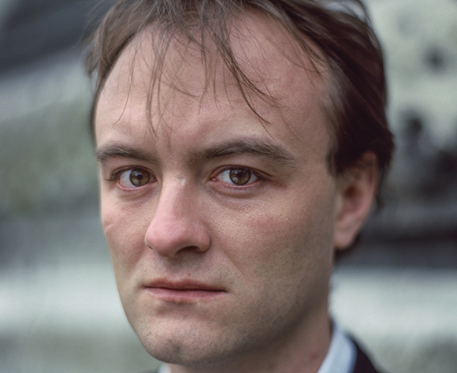
Komentář Cummingse jako vedoucího kampaně
Rozhodovalo:
velký fenomény současné doby, tedy migrační krize, finanční krize a krize eura
úspěšné zjednodušení celého rozhodování na silné a přesvědčivě znějící argumenty
chyby na straně obhájců Remain
(rozdíl v přístupu obou táborů – podcenění)

Slide 4
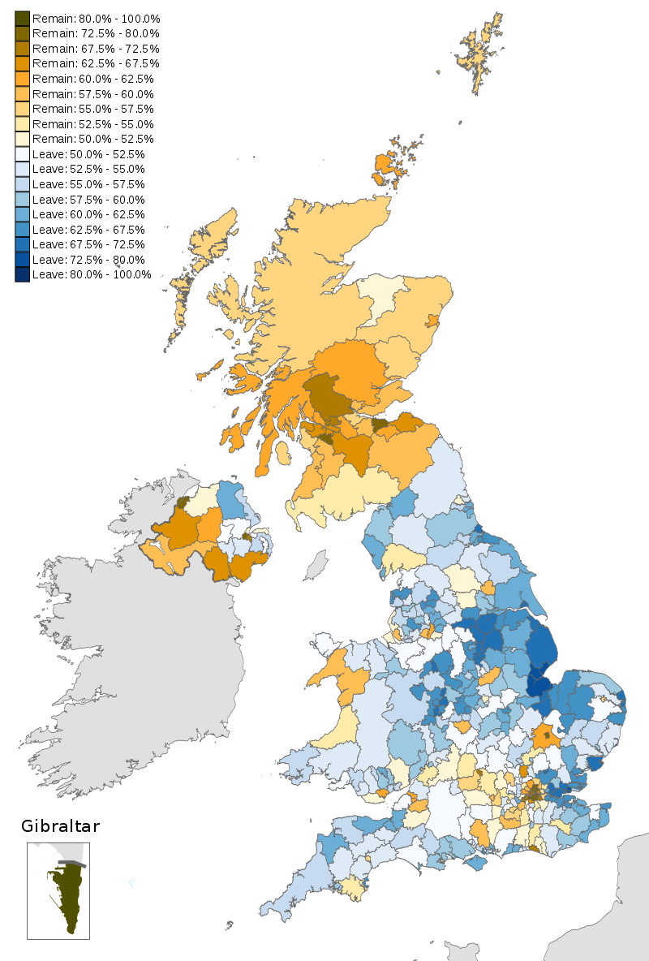

Slide 5
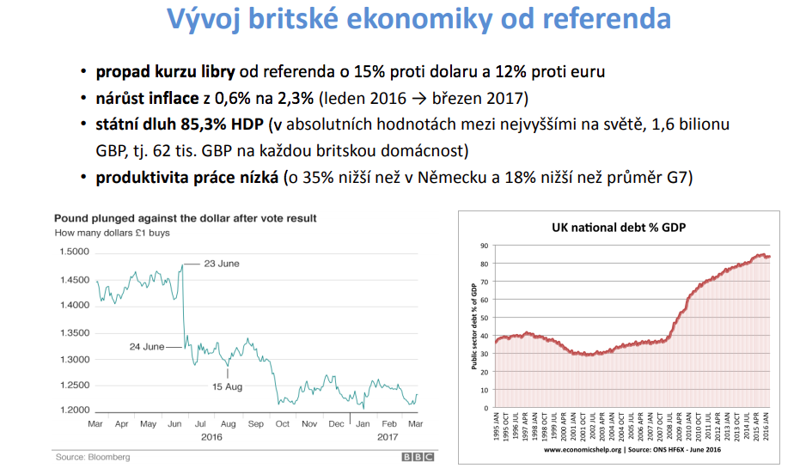

Slide 6
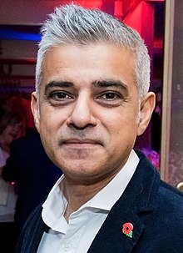
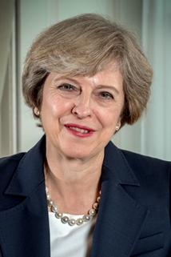
Aktuálně
Začíná se mluvit o druhém referendu, Sadiq Khan vyzval v BBC o vypsání nového referenda
Dle průzkumu by aktuálně pro setrvání v EU bylo 59 % obyvatel země
Nejvíce kritizována je premiérka Mayová za to jak vede jednání z EU

Slide 7

Brexit bez dohody: Tragédie, nebo scénář, který lze přežít?
Donedávna dle drtivé většiny analytiků ten nejčernější scénář
V srpnu však vláda předkládá první návrhy průběhu opuštění unie pokud k dohodě nedojde
Na tuto variantu se nyní již připravuje i Francie a Německo
Theresa Mayová – podle jejích slov by nešlo „o procházku růžovým sadem“, zároveň by to ale nebyl „konec světa“.

Slide 8
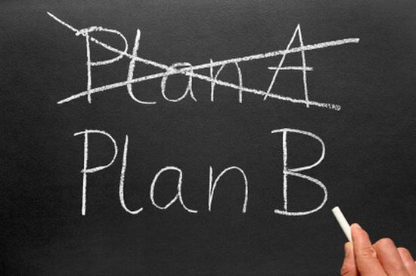
Proč odchod bez dohody?
Právě teď by měla být uzavřena dohoda o budoucích obchodních svazích (summit EU 18. října 2018
Nejspíše se to však nestihne a další možností je listopad
Pokud k dohodě nedojde, tak se odhaduje podobný vztah jako je mezi USA a EU
V případě brexitu bez dohody neznamenalo přestřižení veškerých vztahů, ty vztahy by ale byly mnohem komplikovanější, než kdyby existovala dohoda zaručující volný obchod se zbožím. (Kryštofa Kruliše)

Slide 9
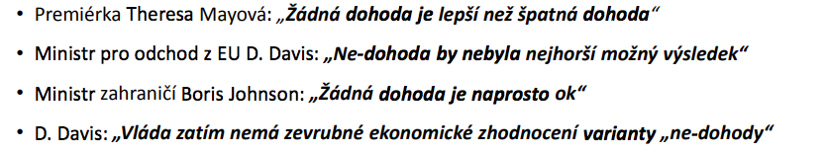
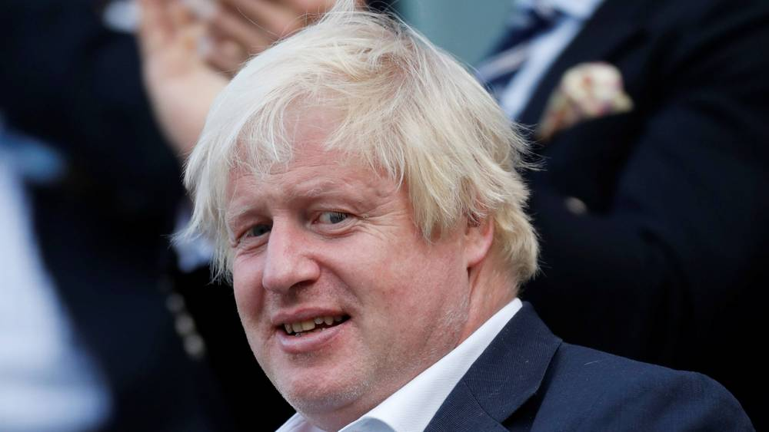
Názor vrcholných politiků na neuzavření dohody

Slide 10
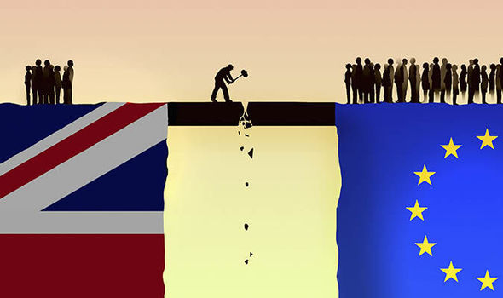
Důsledky případného neuzavření dohody
Dle ekonomů prodělají obě strany
Británie více výrobků dováží a je tedy převažujícím importérem, tzn. EU vydělává na tom, že do Británie prodává
Nejvíce by však tratilo Irsko, které naopak velmi dováží z UK
Největší škody by však udělal pravděpodobně hlavně v UK
Problém se odhaduje hlavně v automobilovém průmyslu

Slide 11
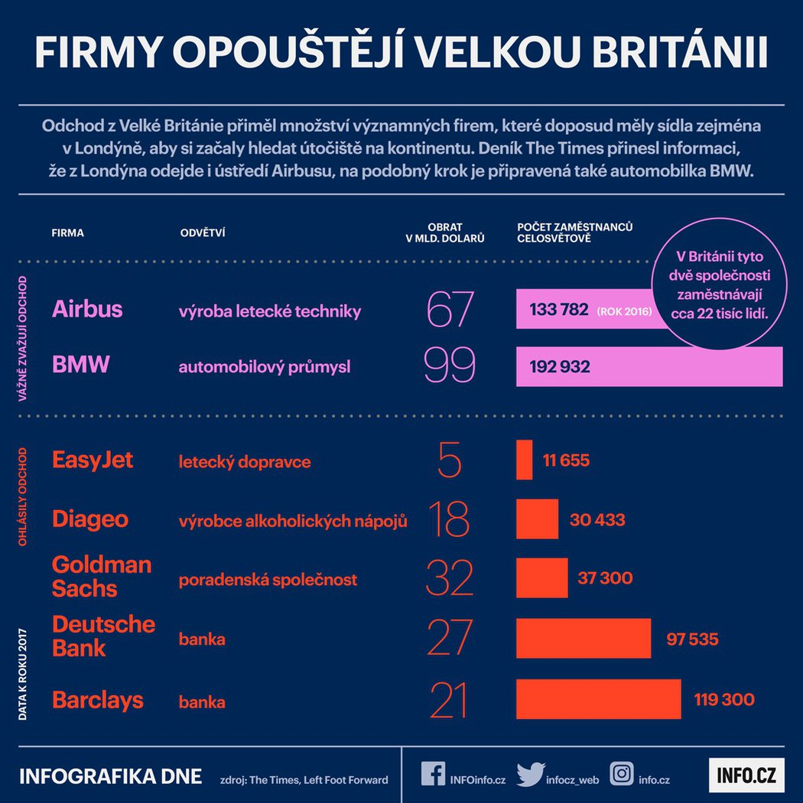

Slide 12
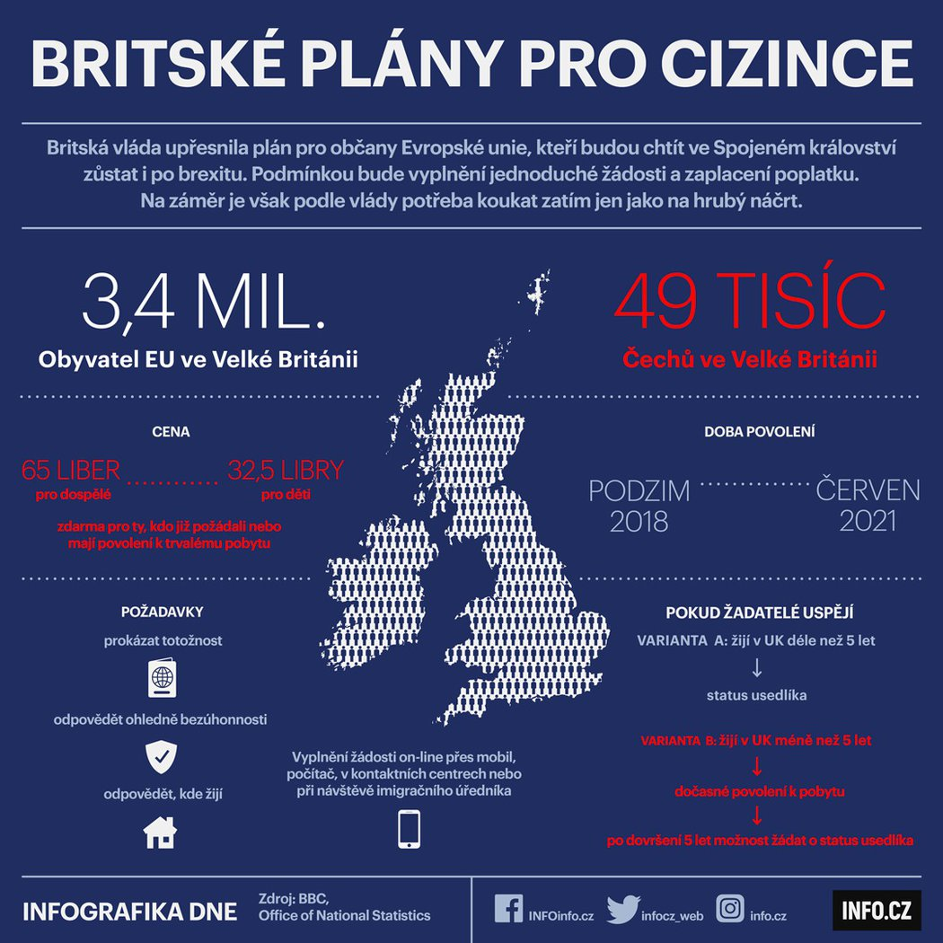
Co bude znamenat BREXIT pro lidi z EU?
Dle ekonomů prodělají obě strany
Británie více výrobků dováží a je tedy převažujícím importérem, tzn. EU vydělává na tom, že do Británie prodává
Nejvíce by však tratilo Irsko, které naopak velmi dováží z UK
Největší škody by však udělal pravděpodobně hlavně v UK
Problém se odhaduje hlavně v automobilovém průmyslu

Slide 13
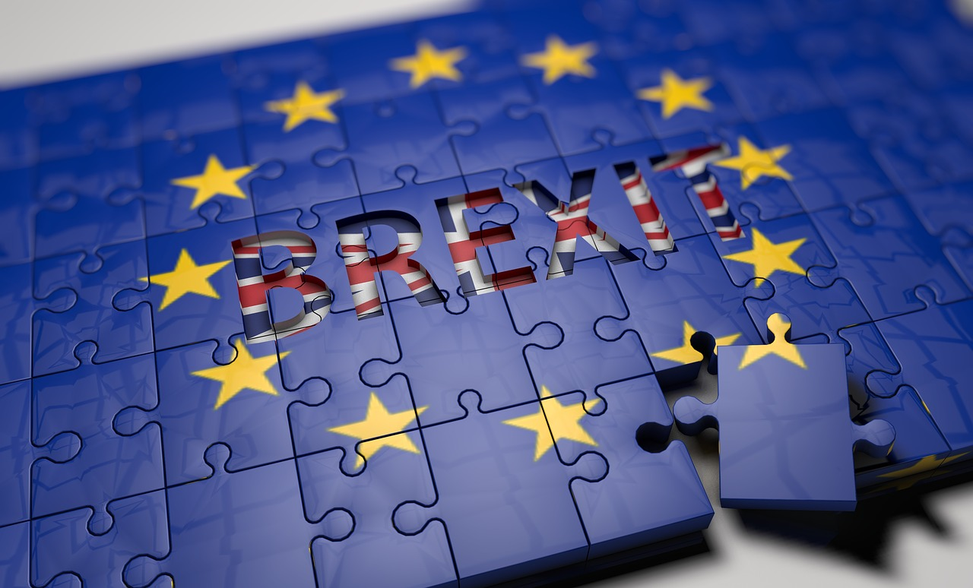
Aktuální informace z posledních dní
Firmy již aktuálně řeší největší problém s hledáním zaměstnanců od roku 1989
Šance na dosažení dohody v říjnu se zvyšují, alespoň tak se to zdálo do neděle 14.10.
Aktuálně se dohoda zasekla na otázce hranic Irska a Severního Irska
Předseda Evropské rady Donald Tusk označil nadcházející summit za "okamžik pravdy pro brexitová jednání

Slide 14
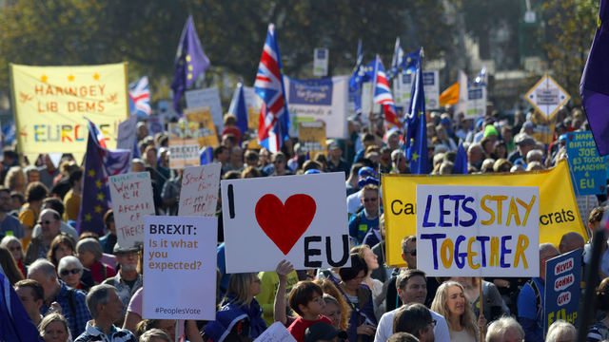
Aktuální informace z posledních dní
Na úrovni vyjednávačů je v tuto chvíli odsouhlaseno asi 95 procent dohody, problémem zůstává hranice Severního Irska a budoucí podoba vztahů s Bruselem
Statisíce lidí demonstrují v Londýně za druhé referendum o BREXITU (dle organizátorů se účastnilo 670 tisíc lidí)
https://zpravy.aktualne.cz/zahranici/dohoda-o-brexitu-je-z-95-procent-hotova-resi-se-uz-jen-hrani/r~efccc64ad62611e889f40cc47ab5f122/

Slide 15
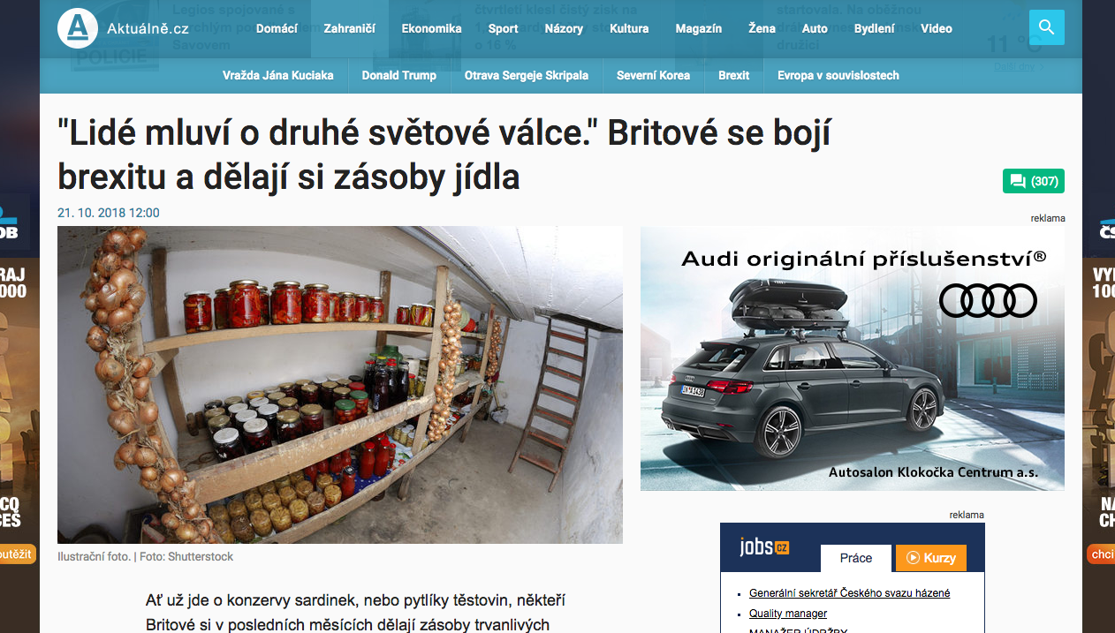

Slide 16
Děkuji za pozornost
Martin Jelínek

Slide 17
Zdroje
https://www.e15.cz/the-student-times/brexitem-muzeme-nahlednout-i-do-nasi-budoucnosti-1350013
https://www.info.cz/evropska-unie/brexit-bez-dohody-tragedie-nebo-scenar-ktery-lze-prezit-klicove-otazky-ohledne-nerizeneho-odchodu-britu-z-eu-35816.html
https://www.kurzy.cz/zpravy/466877-brexit-nechce-59--britu-vypisme-nove-referendum-vyzyva-londyn/
https://www.businessinfo.cz/cs/clanky/brexit-prehled-dosavadniho-prubehu-vyjednavani-96334.html
https://zpravy.aktualne.cz/zahranici/media-bylo-dosazeno-dohody-o-brexitu-cast-zdroju-to-ale-popi/r~6503b5f8cfca11e890620cc47ab5f122/
https://zpravy.idnes.cz/brexit-dohoda-evropska-unie-velka-britanie-michel-barnier-dominic-raab-schuzka-1yu-/zahranicni.aspx?c=A181014_202448_zahranicni_mpl
https://ekonomika.idnes.cz/brexit-velka-britanie-firmy-podniky-dopad-sluzby-vyvoz-pruzkum-pxg-/eko-zahranicni.aspx?c=A181008_192941_eko-zahranicni_pmk
https://www.mzv.cz/file/2342558/Opatrny_Brexit.pdf

